Slide 1
Hvussu hjálpa vit foreldur børnunum til eina góða skúlagongd
Gitte Klein, 2015
Skúlin við Løgmannabreyt

Slide 2
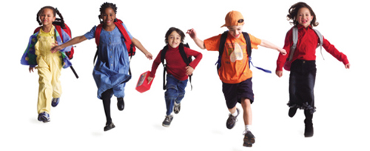
Fyritreytir fyri góðari skúlagongd
Trivnaður
Svøvnur
Matur
Rørsla
Fyrireiking

Slide 3
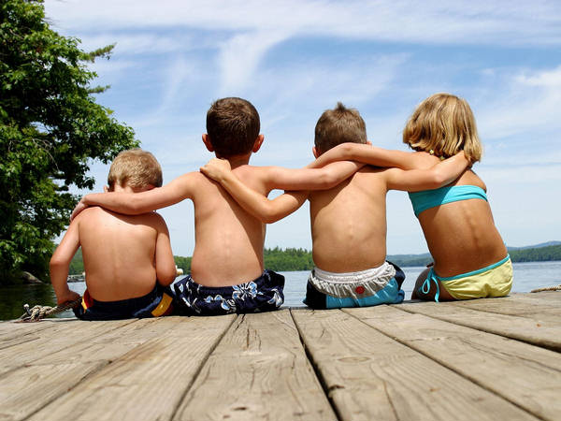
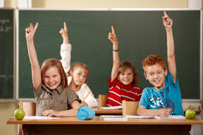
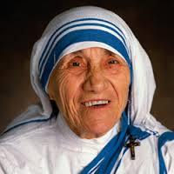
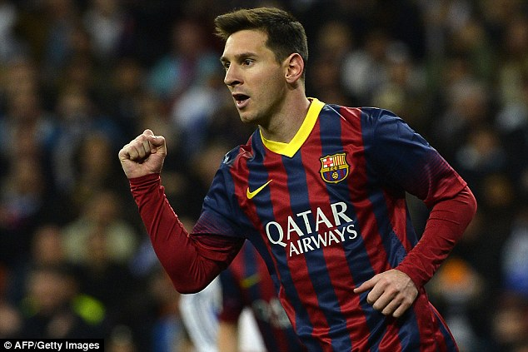
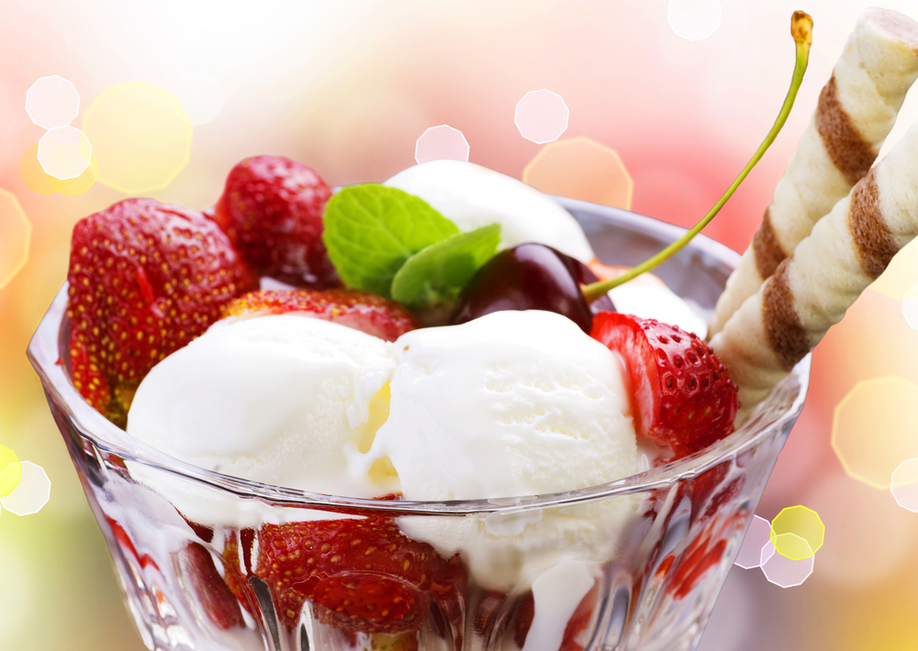
Trivnaður
Positivar kenslur
Prestatión
Engagement (Flow)
Relatiónir
Meining

Slide 4
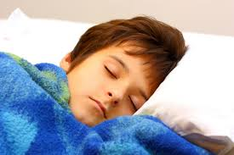
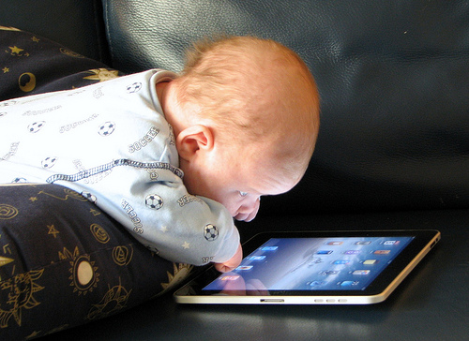
Svøvnur og skermur
Nóg mikið av tímum
Skermur ávirkar svøvnmynstrið
Ikki skerm tveir tímar áðrenn songartíð
Ikki skerm um morgunin
Óupploystar konfliktir

Slide 5
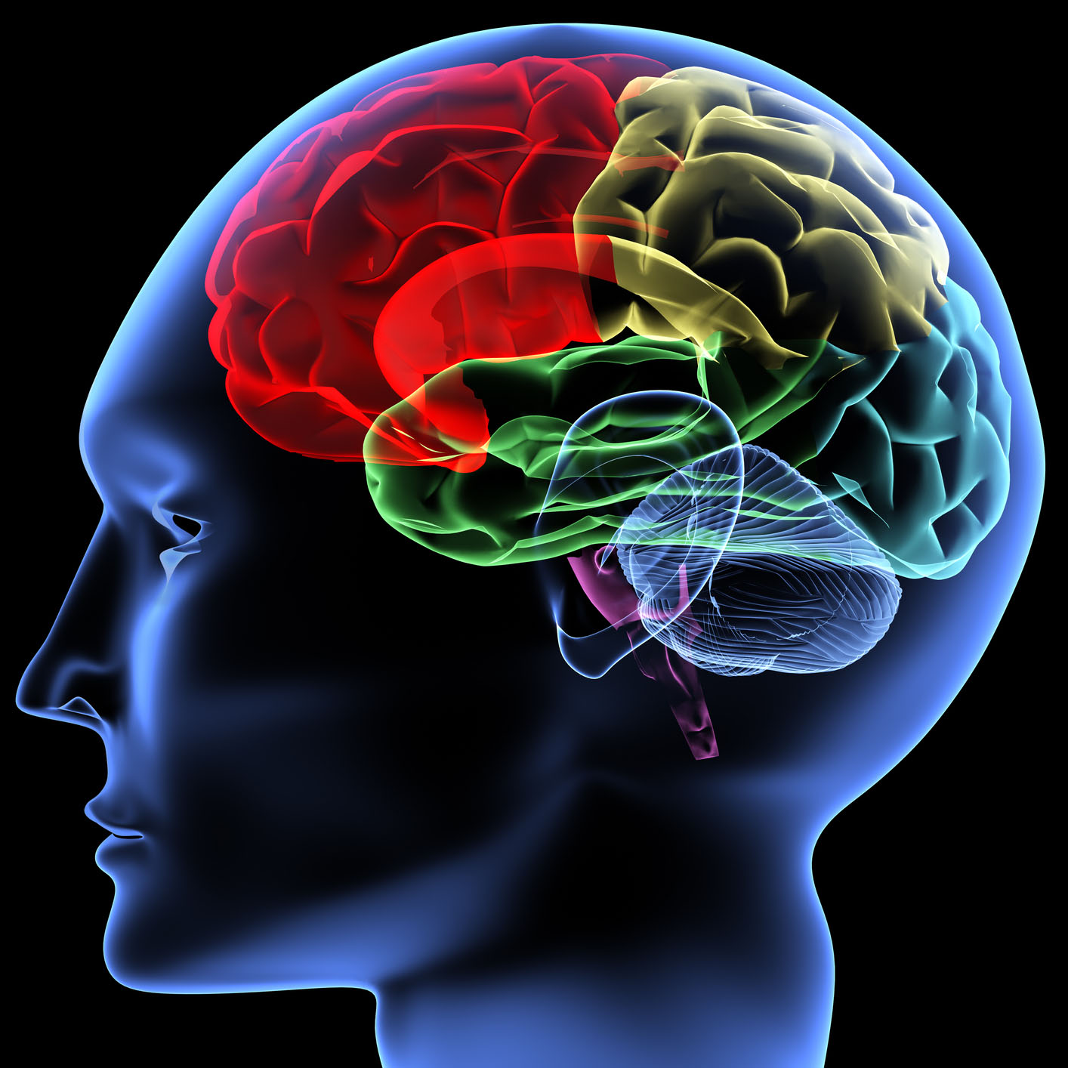
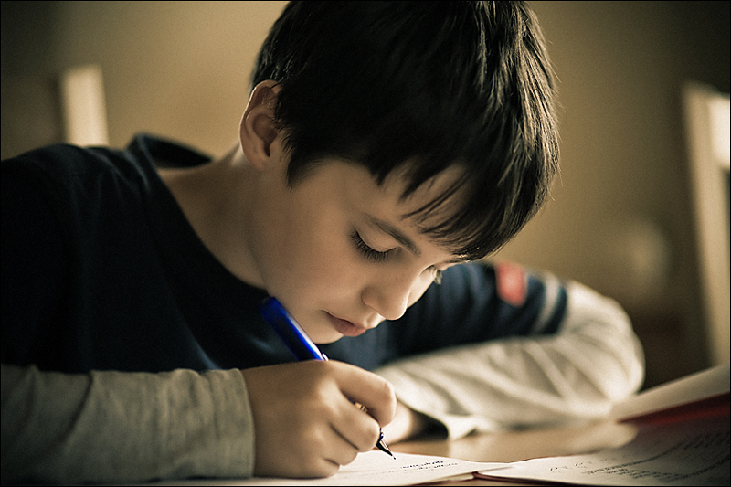
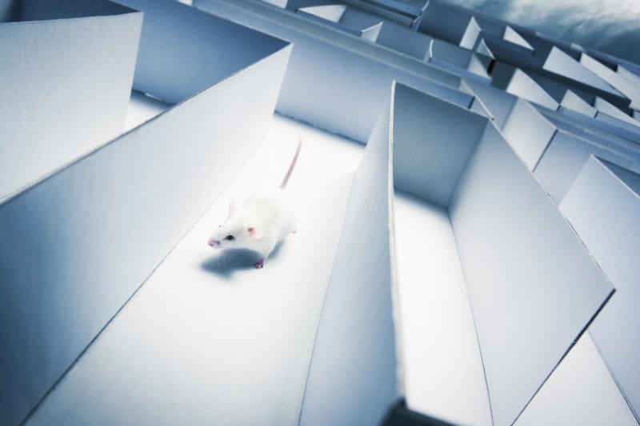
Heilin og skjót skifti

Slide 6
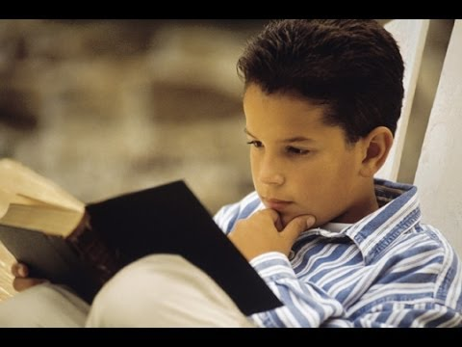
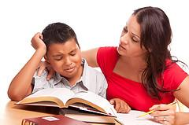
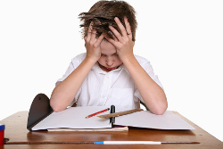
Fyrireiking
Svensk kanning
Lesing – automatiserað
Lesing og venjing – reglusemið
Gloppið økist millum tey, ið fyrireika seg og tey, sum ikki gera tað
Ómøguligt at koma aftur

Slide 7

Spæl og læring
Alt til sína tíð
Heilin – gjørdir at mennast
Grit – gera ting, sum ikki eru stuttlig

Slide 8
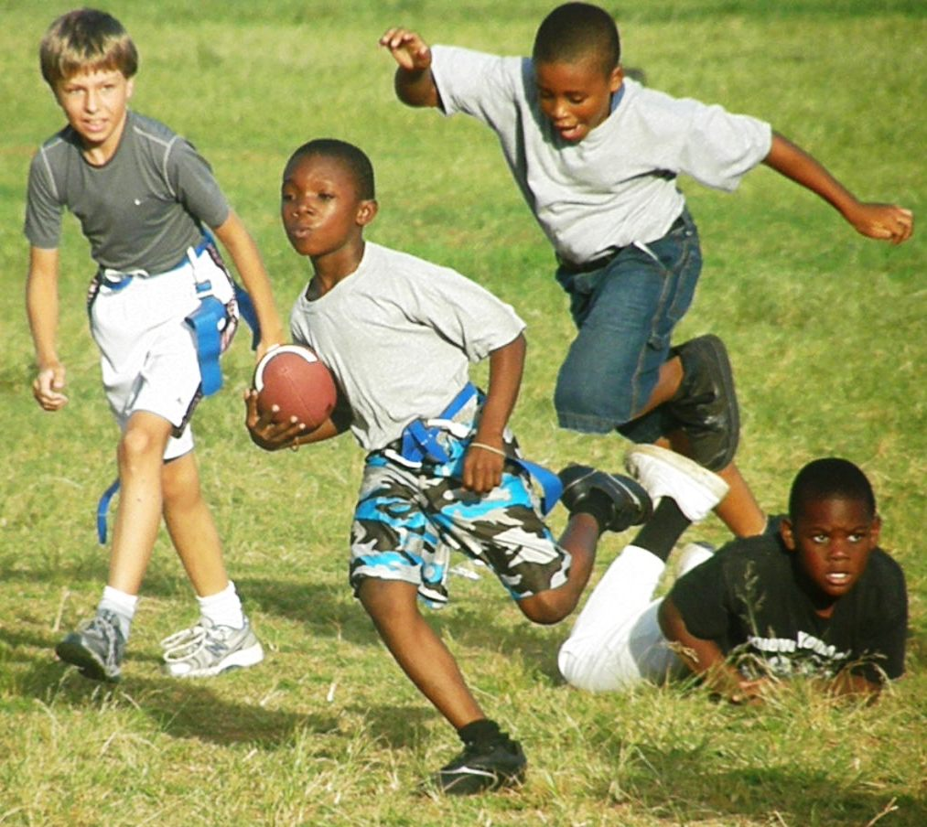
Fótbóltur
Ímyndið tykkum eitt barn, ið sum trý ára gamalt fer at ganga til fótbólt. Tað hevur ein fótbóltsgalna pápa
Ímyndið tykkum eitt barn, ið sum sjey ára gamalt ongantíð hevur spælt fótbólt
Sum sjey ára gomul fara hesi børnini at spæla á sama liðið

Slide 9



Ráð
Gera skúlating – mest læring fer fram heima
Lesa søgur
Finna rokniuppgávur í biltúri
Brúka lærararnar

